Slide 1
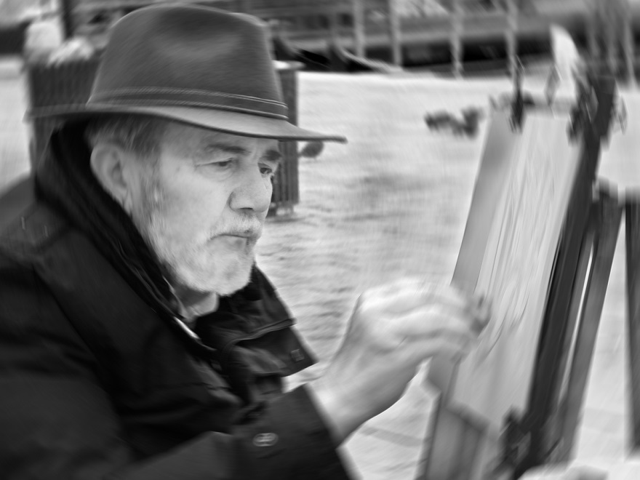
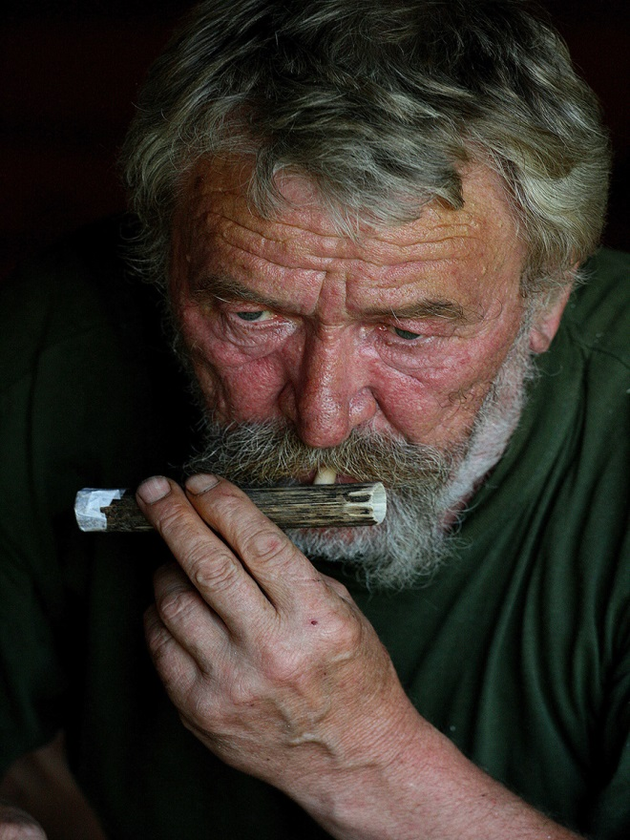

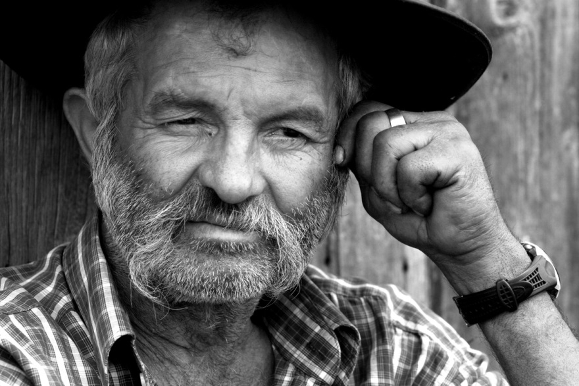
SZAKMAI NAP
2016
időskorban felmerülő
Problémák és megoldásmódok

Slide 2
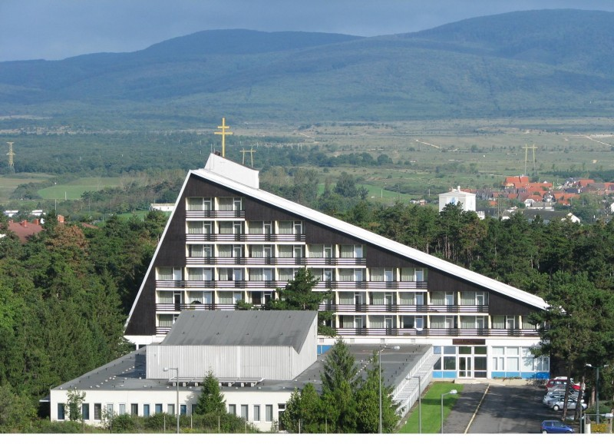
Veszprémi Érseki Hittudományi Főiskola
Képzési Kínálata 2017-től
Egyéb képzéseink
Pedagógus szakvizsga (tehetséggondozás, tehetségfejlesztés tanulmányterülettel)
Közoktatási vezető és pedagógus szakvizsga továbbképzés
Karitász specializáció
Alkalmazott szociális gerontológia szakirányú továbbképzés
Iskolai szociális munka szakirányú továbbképzés
Alapképzéseink (BA)
Szociális munka szak
Katekéta - lelkipásztori munkatárs szak
Egységes osztatlan képzéseink
Hittanár­ nevelőtanár szak
Hittanár - angol nyelv és kultúra tanár
Hittanár - dráma és színházismeret tanár
Hittanár - informatikatanár
Hittanár - magyartanár
Hittanár - német nyelv- és kultúra tanár
Hittanár - természetismeret/ környezetismeret tanár
Teológia szak

Slide 3

Szakirányú továbbképzési ajánlataink
Alkalmazott szociális gerontológia
Cél: Az időskor és az öregedés jellemzőinek pontosabb megismerése, a segítés, gondozás, fejlesztés, kutatás, tudomány legújabb eredményeinek megismertetése. Képzésünk a gyakorlat orientált és a nemzetközi tapasztalatokkal rendelkező Debreceni Egyetem Egészségügyi Kar Gerontológiai Koordinációs Központ által összeállított képzési tematikát vette alapul.
Jelentkezéshez szükséges végzettségek:
Társadalomtudományi képzési területen:
  szociális munka vagy szociálpedagógia alapképzési szakon (korábban a megfelelő főiskolai képzésben) szerzett oklevél.
Orvos- és egészségtudomány képzési területen:
  ápolás és betegellátás alapképzési szak ápoló vagy gyógytornász szakirányán, vagy egészségügyi gondozás és prevenció alapképzési szak védőnő szakirányán (korábban a megfelelő főiskolai képzésben) szerzett oklevél.
Hitéleti képzési területen alapképzésben (korábban főiskolai szintű képzésben) szerzett oklevél.
Pedagógus képzési területen alapképzésben (korábban főiskolai szintű képzésben) szerzett oklevél.
A felvétel feltétele továbbá egy év idősekkel kapcsolatos szociális, vagy egészségügyi ellátásban szerzett igazolt szakmai gyakorlat.
Képzés ideje: 2 félév
Képzési forma: levelező képzés
Képzési díj: 85 000 Ft/félév
Minimális létszám: 10 fő
Szerezhető kredit: 60 kredit
A képzési idő kontakt óra száma: 200 óra
Helyszín: Veszprémi Érseki Hittudományi Főiskola, Veszprém, Jutai út 18/2
Képzési koordinátor: Feketéné Magyar Zsófia
További részletek, információk 2016. decembertől a www.vhf honlapon „Egyéb képzéseink” címsor alatt!

Slide 4
Iskolai szociális munka szakirányú továbbképzés
Cél: Az iskolai szociális munka szakirányú továbbképzés megszerzésével a szakember olyan speciális tudású segítőjévé válik az iskolai közösségnek, aki képes rendszerszemléletűen elemezni a családokban-, közösségben-, iskolai keretek között zajló folyamatokat, felismerni és hatékonyan kezelni a szociális problémákat, megelőző célú projekteket kidolgozni és levezényelni, támogató szolgáltatásokat kiépíteni.
A felvétel feltételei:
Legalább alapképzésben szerzett oklevél társadalomtudomány vagy bölcsészettudomány képzési területen.
A képzés formája: levelező
A képzés szerkezete:
A képzési idő: 2 félév
Oklevélhez szükséges kredit száma: 60 kredit
A képzési idő kontakt óra száma: 148 óra
Az elmélet és a gyakorlat aránya: elmélet 40 %, gyakorlat 60 %
Képzési díj: 70 ezer forint / félév
Min.létszám: 10 fő
További részletek, információk 2016. decembertől a www.vhf honlapon „Egyéb képzéseink” címsor alatt!

